Slide 2
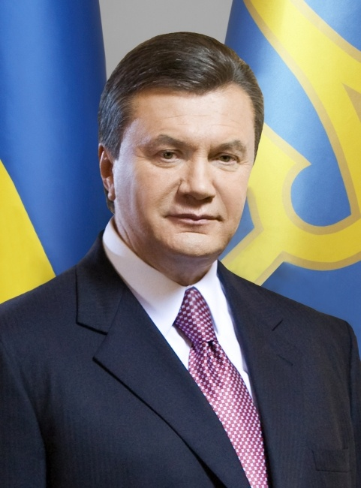
Саме переорієнтація наших співвітчизників на здоровий спосіб життя, формування у кожного по-справжньому відповідального ставлення до свого здоров’я та здоров’я оточуючих як найвищої цінності – одне з першочергових завдань державної політики
Президент України Віктор Янукович,
Виступ на засіданні Громадської гуманітарної ради, 30 вересня 2010 р.

Slide 3
Актуальность программы
В современных условиях дальнейшее развитие клинической медицины не может обеспечить улучшение основных показателей здоровья без коренного изменения в сторону профилактической направленности системы здравоохранения.
По данным Всемирной организации здравоохранения, здоровье человека зависит от системы здравоохранения всего на 10% и на 50% – от образа жизни, который формируется под воздействием окружения человека, права выбора, качества жизни и доступности возможностей укрепления здоровья.
В этой связи актуальным является формирование общественного мнения и активности в пользу здорового образа жизни. Одним из его основных инструментов остается комплексное межсекторальное взаимодействие по усилению факторов, определяющих сохранение и развитие потенциала здоровья человека (физических, экономических, социальных, экологических, культурных)

Slide 4
Цели программы
Создание на Днепропетровщине дополнительных возможностей для занятий физической культурой и спортом,
Популяризация и утверждение здорового образа жизни как социальной ценности среди всех жителей области – в первую очередь, среди молодого поколения.

Slide 5
Задачи программы
Содействие здоровому образу жизни, укреплению здоровья, развитию потенциала здоровья населения и формированию культа здоровья среди жителей области
Создание комплексной, непрерывной и устойчивой системы формирования здорового образа жизни

Slide 6
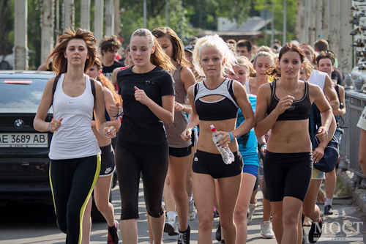
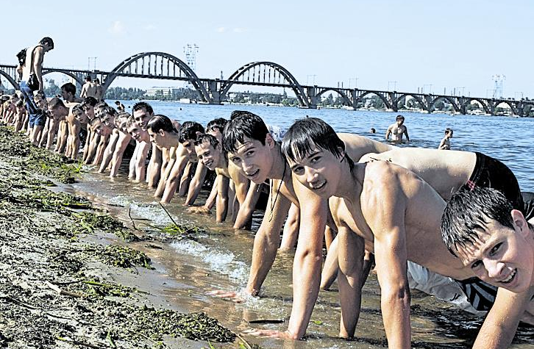
Основная идея программы
Ты здоров – значит, ты успешен!
Здоровый образ жизни открывает человеку дополнительные возможности для достижения успеха в жизни.
В области обеспечиваются возможности для занятий физической культурой и спортом. Эта работа будет продолжена и получит новый импульс развития.
Мы ставим перед собой более амбициозные цели: воспитать новую модель поведения у жителей области, и прежде всего –. молодых людей. Эта модель предполагает:
отказ от вредных привычек,
занятия физической культурой и спортом,
нетерпимость к проявлением деструктивного образа жизни,
вовлечение широких масс населения в различные практики здорового образа жизни
Здоровье молодого поколения – успех региона в будущем.

Slide 7
Основные направления
Развитие инфраструктуры физической культуры и спорта в регионе
Пропаганда и просветительская работа в сфере здорового образа жизни

Slide 8
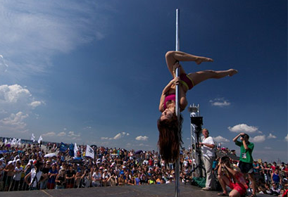
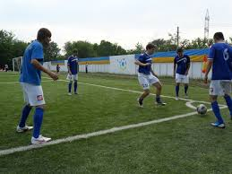
Старт программы: июль 2013 года
Международный фестиваль здорового образа жизни WorkOut Fest 2013
10 000 участников
12 стран мира
Различные практики здорового образа жизни: уличные тренировки, пауэрлифтинг, йога, фитнес, паркур и др.
Кубок Губернатора Днепропетровской области по футболу среди аматорских команд
37 команд со всей области
Более 700 участников
22 000 болельщиков
Прошло 55 матчей
Финал в октябре 2013 г.

Slide 9
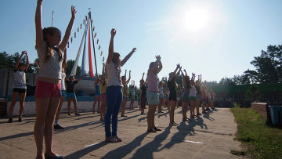
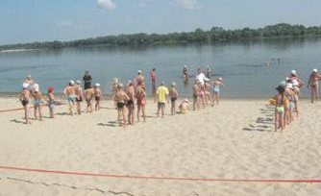
Старт программы: июль 2013 года
Волонтерский тур здорового образа жизни по детским оздоровительным лагерям
23 детских оздоровительных лагеря
Команда волонтеров – мастера спорта, чемпионы, выпускники и студенты Института Физкультуры
Мастер-классы, эстафеты, мини-лекции для детей общей продолжительностью 2-2,5 часа
Школа плавания
3 000 детей в возрасте от 6 до 12 лет обучены плаванию
Бесплатные курсы от профессиональных тренеров
Дети в сопровождении родителей, дети из оздоровительных лагерей и санаториев

Slide 10
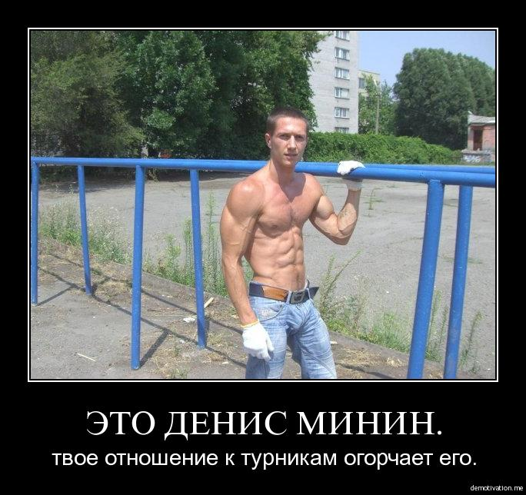
Ближайшие проекты: осень 2013
Тур «Здоровый образ жизни» по городам и районам области – сентябрь-октябрь 2013
Команда WorkOut Украина проведет тур по городам и районам области, в рамках которого пройдут показательные выступления и тренировки на спортивных (тренировочных) площадках с вовлечением зрителей в процесс тренировки.
Лекции и мастер-классы по здоровому образу жизни для студентов вузов и профессионально-технических училищ области
Лекции, посвященные здоровому образу жизни, правильному питанию, элементарным навыкам тренировок проведет команда WorkOut Украина

Slide 11
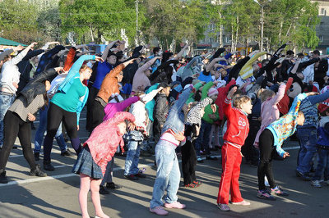
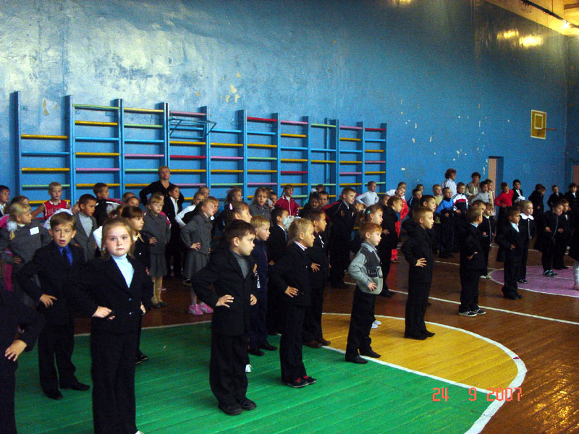
Ближайшие проекты: осень 2013
Единый день утренней зарядки в учебных заведениях области – 13 сентября
Во всех школах, училищах и вузах Днепропетровщины пройдет единый день утренней зарядки. Зарядка также пройдет на Фестивальном причале Днепропетровска и на центральных площадях городов области
Введение утренней зарядки как регионального компонента в школьной программе
Ежедневная 10-минутная утренняя разминка станет компонентом школьной программы
Каждая школа области получит диски с записью видеозарядки
Будет проводиться онлайн-конкурс на лучшую зарядку в классе

Slide 12
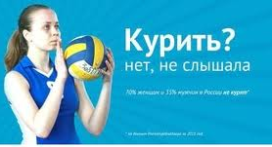
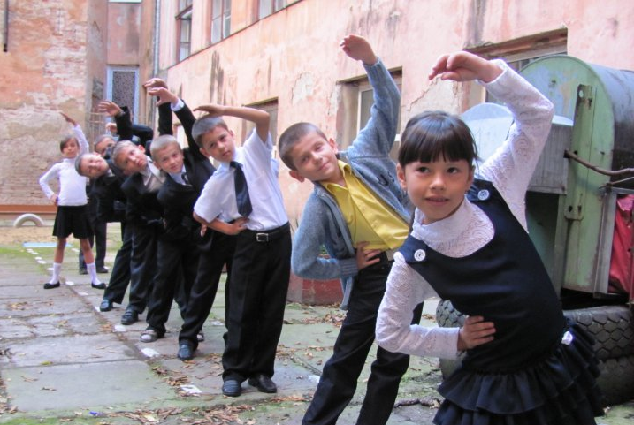
Ближайшие проекты: осень 2013
Конкурс социальной рекламы здорового образа жизни
Конкурс на лучшую социальную рекламу (номинации – рекламный макет, «вирусный» ролик для социальных сетей)
Конкурс объявляется в сентябре среди студентов вузов Днепропетровщины,
Голосование за ролики-победители проводится в социальных сетях (ВКонтакте, Фейсбук)
Итоги конкурса подводятся в конце октября.
Конкурс на самый здоровый класс в школах области
В самом здоровом классе дети посещают спортивные секции и кружки, меньше всех пропускают занятия по болезни
Конкурс стартует в сентябре, победители определяются по итогам первого полугодия
Победители награждаются грамотами программы «Крепкое здоровье – успешная жизнь»

Slide 13
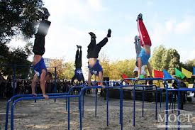
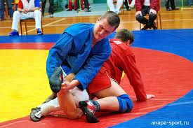
Ближайшие проекты: осень 2013
Обустройство спортивных площадок
Установка площадок для уличных тренировок, спортивных площадок с минимальным набором оборудования, детских площадок со спортивными снарядами
Проводится постоянно в городах и районах области
Чемпионат по самбо на кубок губернатора
Проводится в октябре 2013 года

Slide 14
Дальнейшее развитие программы
ПРОСВЕТИТЕЛЬСКИЕ ПРОГРАММЫ В СФЕРЕ ЗДОРОВОГО ОБРАЗА ЖИЗНИ
Подготовка и распространение в школах, училищах, вузах методических материалов о вреде курения и злоупотребления алкоголем
Интеграция материалов о здоровом образе жизни в школьные программы
Методический семинар для учителей по обучению навыкам здорового образа жизни в рамках школьной программы на базе центра «Перлина Придніпров`я»
ФЕСТИВАЛЬ АДАПТИВНЫХ ВИДОВ СПОРТА
Мероприятие направлено на реабилитацию и адаптацию к социальной среде людей с ограниченными возможностями
В фестивале принимают участие люди с ограниченными возможностями здоровья, воспитанники детских домов, социальных приютов, реабилитационных центров, студенты, семьи с детьми-инвалидами.
В рамках мероприятия: спортивные соревнования по мини-футболу, легкой атлетике, пешеходному туризму, баскетболу.
НОВЫЕ «НОРМЫ ГТО»
Разработка и внедрение концепции, которая станет аналогом советской программы «Готов к труду и обороне». Предполагает создание отличительного знака и систему оценки.
Для каждой социально-демографической группы граждан предусматриваются различные системы мотивации выполнения программы комплекса: создание полноценного бренда и соответствующей линии атрибутики, отличительные знаки.

Slide 15
Дальнейшее развитие программы
ПАТРУЛЬ ЗДОРОВЬЯ
Проверка молодежными активистами мест продажи сигарет и алкоголя на предмет нарушения норм и правил (размещение вдали от средних и высших учебных заведений, продажа сигарет несовершеннолетним)
Организация в каждой учебном заведении инициативной группы «Патруль здоровья». В эту группу могут входить учащиеся, педагоги, родители, администрация. «Патруль здоровья» координирует всю работу, направленную на сохранение и укрепление здоровья учащихся, организует и проводит акции «Стоп наркотикам!», «Хватит курить», «Здоровье – твой выбор» .
ВЕЛОСИПЕДНАЯ ПОЛОСА
Значительный импульс роста физической активности среди населения придаст развитие велосипедного движения, для чего будет оказано содействие в создании необходимых условий. В рамках программы планируется создание единственной в Украине полосы движения для велосипедистов в Днепропетровске и правил велосипедного движения.
СПЕЦИАЛИЗИРОВАННОЕ ЭЛЕКТРОННОЕ СМИ
Будет системно способствовать формированию потребности населения в активных занятиях физкультурой и спортом, выступать «проводником» для тех, кто хочет заниматься самостоятельно и приучать к этому своих детей, системно оказывать информационную поддержку развитию массового физкультурного и спортивного движения и курирующим это направление госструктурам.

Slide 16
Дальнейшее развитие программы
ЗАКОН О МЕЦЕНАТСТВЕ В СФЕРЕ СПОРТА
Инициирование на встрече с народными депутатами Украины от Днепропетровской области разработки и принятия Закона о меценатстве в сфере спорта в соответствие с заданием Президента Украины, поставленным в Послании к Верховной Раде 2013 года.

Slide 17
Сроки реализации и прогнозируемые результаты
Реализация программы – 2013-2016 гг
Ожидаемые результаты:
повышение уровня средней продолжительности жизни до 68,1 лет
сокращение распространенности курения среди населения
сокращение распространенности употребления алкоголя в опасных дозах
увеличение распространенности употребления овощей и фруктов
увеличение распространенности физической активности
снижение распространенности избыточной массы тела
увеличение % охвата исключительно грудным вскармливанием детей до 6 месяцев
снижение количества абортов среди женщин фертильного возраста
снижение уровня предотвратимой смертности от основных социально значимых болезней
снижение заболеваемости туберкулезом ,онкологическими заболеваниями

